Slide 1
Искусственный интеллект, автор, издатель – проблемы и перспективы
Прудников Владимир Михайлович
Главный редактор НИЦ ИНФРА-М
МОСКВА, 2025

Slide 2
Издательства холдинга
ЕДИНЫЙ ЦЕНТР
печатного и электронного комплектования библиотек учебных заведений
Цифровая типография
Портал научной периодики
НИЦ ИНФРА-М
Отраслевые ассоциации и НКО
ИНФОРМАЦИОННО-ОБРАЗОВАТЕЛЬНАЯ СРЕДА
ZNANIUM
Российский Книжный Союз
>1 000
новых изданий
ежегодно
> 30 000
научно-образовательных изданий
> 40 000
авторов в портфеле издательств холдинга
29
22
собственных научных журнала
входят в перечень ВАК

Slide 3
Юридические и этические вопросы применения ИИ в интеллектуальной сфере
Оценка текущего законодательства и перспективы регулирования применения ИИ. Этические дилеммы использования ИИ в академической среде
Практическое использование ИИ в профессиональной деятельности
Инструменты и платформы для создания контента.
Ограничения и риски при создании учебного и научного контента
Издатель и рукописи, подготовленные с использованием ИИ: принять или отвергнуть?

Slide 4
Оценка текущего законодательства и перспективы регулирования применения ИИ
Любительское использование (в личных целях)
Профессиональное использование (в коммерческих целях)
ИИ не должен заменять автора
Наличие договора с разработчиком ИИ
Использование конфиденциальной информации
Проверка фактов

Slide 5
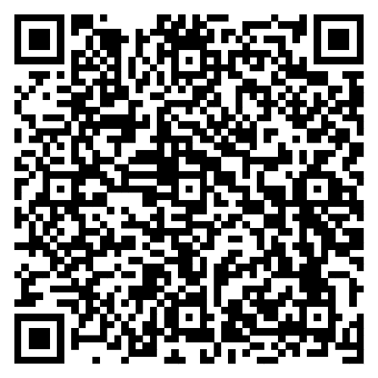
Литература ИНФРА-М
Медиаправо : учебное пособие / Г.И. Уваркин. — Москва : ИНФРА-М, 2024. — 300 с. — (Высшее образование)
Автор: Уваркин Геннадий Игоревич
В последние годы медиаправо, или медиарегулирование, как самостоятельная учебная дисциплина завоевывает признание в учебных программах юридических вузов и факультетов, а также вузов и факультетов, осуществляющих подготовку по направлениям «Журналистика» и «Медиакоммуникации». Понимание медиаправа как учебной дисциплины, призванной заменить собой дисциплину «Правовое регулирование средств массовой информации»

Slide 6
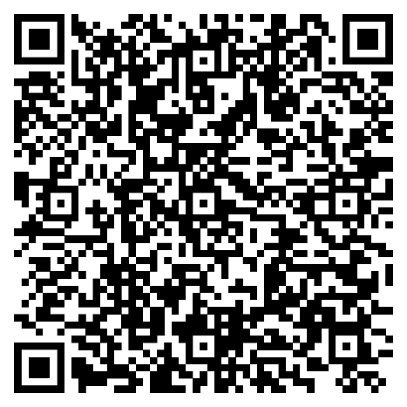
Литература ИНФРА-М
Информационное право : учебник / под ред. С. Е. Чаннова. — Москва : Норма : ИНФРА-М, 2024. — 448 с.
Автор: Чаннов Сергей Евгеньевич
Учебник подготовлен представителями саратовской научной школы информационного права с учетом последних изменений в информационном законодательстве. В нем раскрываются все важнейшие понятия и институты современного информационного права России с учетом его разделения на общую и особенную части, в частности правовое регулирование информационных технологий и информационных систем; вопросы цифровизации публичного управления

Slide 7
Этические дилеммы использования ИИ в академической среде
О чем говорят эксперты
Гуманитарная катастрофа
Право интеллектуальной собственности игнорируется
Потеря репутации
Остановка творческой деятельности= исчезновение культуры
Потеря людей, имен, творчества
Необходимость маркировки
«Фабрикативный интеллект»
«Галлюцинативный интеллект»

Slide 8
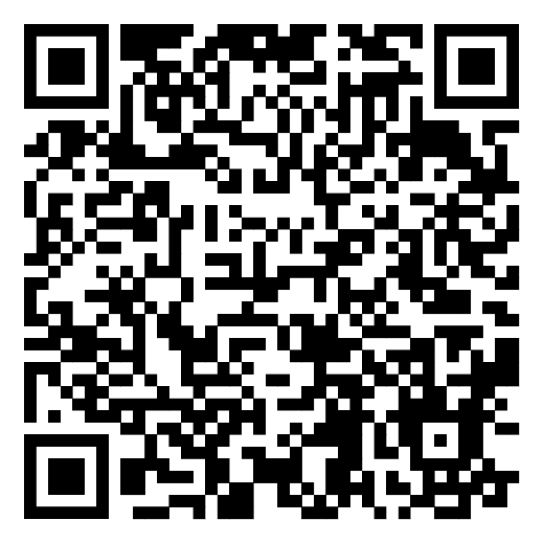
Литература ИНФРА-М
Где кончаются технологии и начинается человек: социогуманитарное осмысление искусственного интеллекта : монография / Т.Г. Лешкевич. — Москва : ИНФРА-М, 2025. — 221 с.
Автор: Лешкевич Татьяна Геннадьевна
В монографии рассматриваются вызовы искусственного интеллекта (ИИ), анализируется симбиоз современного человека и технологий с учетом позитивных и негативных последствий.
Демонстрируются фундаментальные ограничения компьютерной теории сознания и новые конфигурации субъектности цифровой эры. Раскрываются барьеры алгоритмизации и обсуждается проблема субъектоподобных качеств нейросетей.
Обосновывается потребность создания теории сознания на основе человеческого субъективного опыта.

Slide 9
Инструменты и платформы для создания контента
Yandex AI. Модели: Alice, YandexGPT, компьютерное зрение. Особенности: интеграция с экосистемой Яндекса (поиск, карты, такси). Применение: чат-боты, NLP, анализ изображений
Sber AI. Модели: GigaChat, ИИ для финансов, медицины, образования. Особенности: акцент на корпоративные и государственные проекты. Применение: финансовый анализ, медицинская диагностика
Neuro.net. Модели: голосовые помощники, NLP. Особенности: упор на голосовые технологии. Применение: автоматизация колл-центров, голосовые интерфейсы
VisionLabs. Модели: распознавание лиц, AR
GenAPI. Универсальная платформа для создания и анализа данных. Позволяет пользователям разрабатывать собственные модели для обработки больших объёмов информации
RapidMiner. Платформа для обработки и анализа данных ИИ, которая сочетает простоту визуального интерфейса и мощь нейросетей. Подходит для аналитиков без глубоких знаний программирования
KNIME. Бесплатная нейросеть для анализа данных, которая предлагает визуальную среду для создания аналитических моделей. Подходит для бизнеса и научных исследований, включая медицинские данные
H2O.ai. Платформа для ИИ для анализа медицинских данных, которая автоматизирует обработку данных и прогнозирование

Slide 10
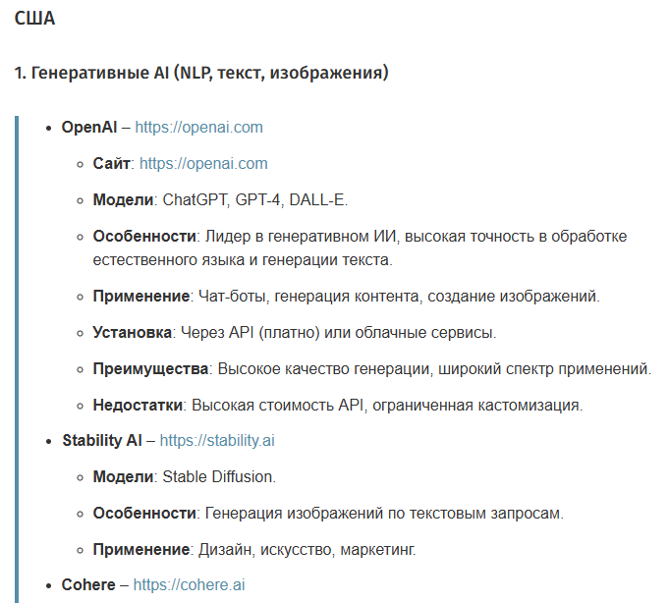
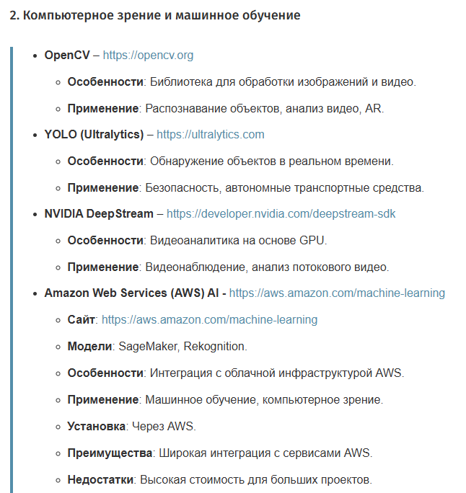
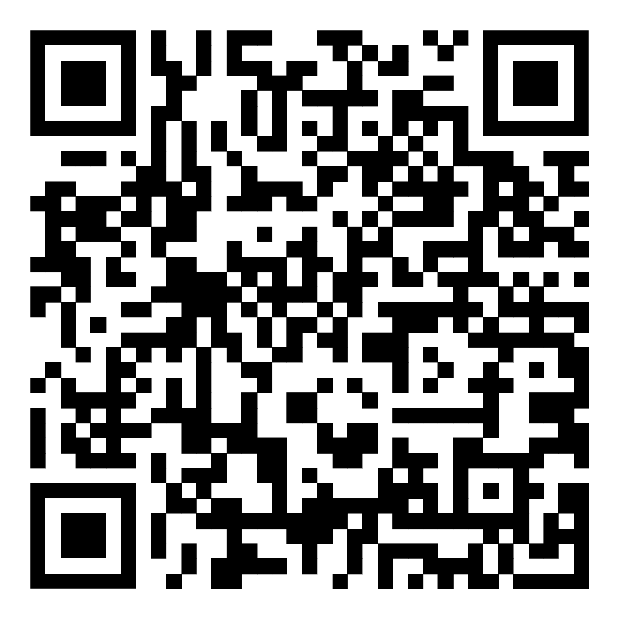
Обзор мировых AI-платформ

Slide 11
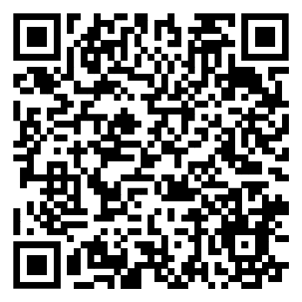
Литература ИНФРА-М
Искусственный интеллект в образовании: возможности, методы и рекомендации для педагогов : учебно-практическое пособие / под ред. С. О. Крамарова. — Москва : РИОР : ИНФРА-М, 2025. — 99 с.
Авторы: Крамаров Сергей Олегович, Гребенюк Елена Владимировна, Даниелян Саркис Сагомонович, Даниелян Дарья Геннадиевна
В учебно-практическом пособии рассмотрены основные понятия и методы использования технологий искусственного интеллекта (ИИ) в образовательной деятельности. Главная цель настоящей работы — предоставить преподавателям образовательных учреждений знания о возможностях применения ИИ в обучении, а также практические рекомендации по интеграции этих технологий в учебные занятия.

Slide 12
Основные возможности минимизация рисков при создании учебного и научного контента
Проверка фактов
Использование ИИ как вспомогательного инструмента
Экспертиза контента
Использование специализированных ИИ
Обучение использованию ИИ

Slide 13
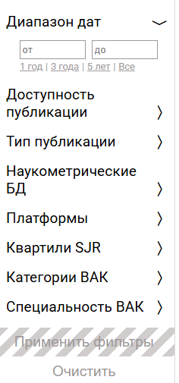
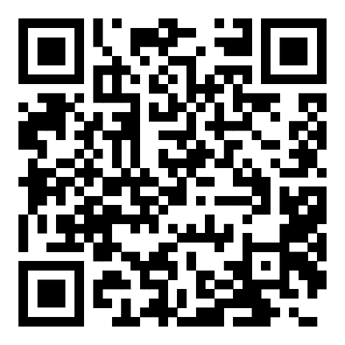

Slide 14
Ограничения и риски при создании учебного и научного контента
Неточность и недостоверность информации
Устаревшие данные
Отсутствие критического мышления и глубины анализа
Проблемы с авторским правом
Дегуманизация образования
Экзомозг (подмена мышления)
Ограниченная специализация
Следование стереотипам

Slide 15
Основные возможности минимизация рисков при создании учебного и научного контента (по GigaChat)
1. Проблемы аутентичности и оригинальности
2. Ошибки и искажения информации
3. Отсутствие критического мышления
4. Этические и юридические вопросы
5. Технические ограничения
6. Психологические барьеры и сопротивление изменениям
7. Разрыв между городскими и сельскими школами
8. Риск потери индивидуальности
9. Необходимость постоянного обновления знаний
10. Устойчивость к сбоям и внешним угрозам
11. Отсутствие единого стандарта качества
12. Потеря мотивации у студентов
13. Возрастающая зависимость от внешних факторов
14. Недостаточное взаимодействие между участниками
15. Экономическое давление на педагогов
16. Недоверие общества
17. Высокая стоимость внедрения
18. Отсутствие профессиональной компетентности
19. Преувеличенные ожидания
20. Непонимание принципов работы
21. Инертность системы образования
22. Концентрация власти и контроля
23. Автоматизация и безработица
24. Зависимость от электроэнергии и интернета
25. Снижение культурного разнообразия

Slide 16
О нас в цифрах
8
>30
90 000
издательств
лет в издательском бизнесе
документов в ЭБС Znanium
9400
1000
> 677
тематических коллекций
книг
новинок ежегодно
29
научных журналов
40 000
авторов
2 800 000
читателей
Notes:
Более 30 лет мы являемся лидерами на образовательном рынке литературы разных уровней и направлений подготовки.
И-М крупнейший издательский холдинг академической литературы, объединяющий 8 российских издательств, который охватывает все сферы образования и науки.

Slide 17
Публикация научно-образовательной литературы на площадках ИНФРА-М
ПЕЧАТНАЯ ПУБЛИКАЦИЯ
ЭЛЕКТРОННАЯ ПУБЛИКАЦИЯ
Ученые, преподаватели, аспиранты, докторанты, студенты
Авторы
Желание повысить свои наукометрические показатели, а также показатели вуза в целом
ООО «Научно-издательский центр ИНФРА-М
Создание личного кабинета, подача заявок
на публикацию произведений и статей,
получение доступа к контенту
Оригинальные произведения
Оригинальные и ранее опубликованные произведения
и статьи
Размещение в ЭБС (открытый
доступ), присвоение ISBN online
Издание учебников и монографий, присвоение ISBN online, ISBN print, DOI
Публикация в печатных периодических издания, включенных в перечень ВАК, присвоение DOI
Размещение метаданных
в РИНЦ
Полный список публикаций автора в РИНЦ
Увеличение количества цитирований
Увеличение индекса Хирша автора
Увеличение индекса Хирша вуза
Notes:
.

Slide 18
СПАСИБО ЗА ВНИМАНИЕ
Прудников Владимир Михайлович
Главный редактор НИЦ ИНФРА-М
prudnik@infra-m.ru
Notes:
.

